Slide 1
Temat pracy: Multimodalny system detekcji emocji
Instytut Systemów Elektronicznych
Autor: inż. Piotr Wiski
Kierunek: Elektronika i telekomunikacja
Specjalność: Inżynieria systemów bezpieczeństwa
Promotor pracy dyplomowej: dr inż. Ewelina Majda-Zdancewicz

Slide 2
Plan prezentacji
Cel pracy
Zrealizowane zadania
Schemat układów, stanowiska i opis techniczny
Wyniki badań
Podsumowanie i wnioski

Slide 3
Cel pracy
Celem pracy było opracowanie koncepcji urządzenia dokonującego detekcji ludzkich emocji.

Slide 4
Zrealizowane zadania
Przegląd literaturowy zagadnień dotyczących detekcji emocji z wykorzystaniem sygnałów fizjologicznych.
Wybór modułów do akwizycji wybranych sygnałów oraz zaprogramowanie mikrokontrolera STM32.
Zaprogramowanie oprogramowania do wizualizacji i zapisu wyników oraz przeprowadzenie badań na respondentach.
Konwersja, filtracja oraz ekstrakcja cech dystynktywnych z pozyskanych sygnałów w oprogramowaniu MATLAB.
Wybór odpowiednich parametrów oraz uczenie sieci neuronowej.
Przeprowadzenie dodatkowych badań oraz nauka drugiej sieci neuronowej.
Wyciągnięcie wniosków oraz zaproponowanie docelowej konstrukcji systemu multimodalnego.
Podsumowanie uzyskanych efektów podczas wykonywania pracy i zdobytej w ten sposób wiedzy.

Slide 5
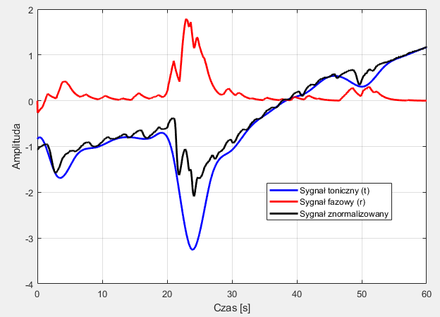
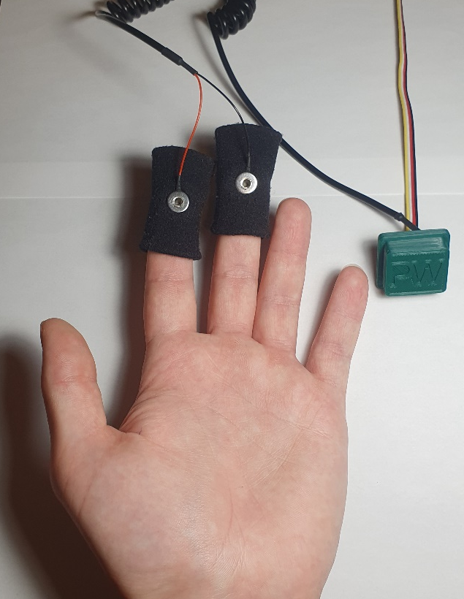
Schemat układów, stanowiska i opis techniczny
Jednym z rejestrowanych sygnałów fizjologicznych był sygnał aktywności elektrodermalnej (EDA). Sygnał ten świadczy o ogólnym poziomie pobudzenia emocjonalnego i jest wykorzystywany m.in. w wariografach.
Rys. 1 Założona aparatura pomiarowa do akwizycji sygnału EDA
Rys. 2 Wykres przedstawiający sygnał EDA po dekompozycji na składowe SCR i SCL.

Slide 6
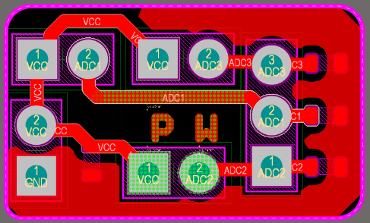
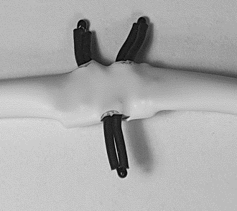
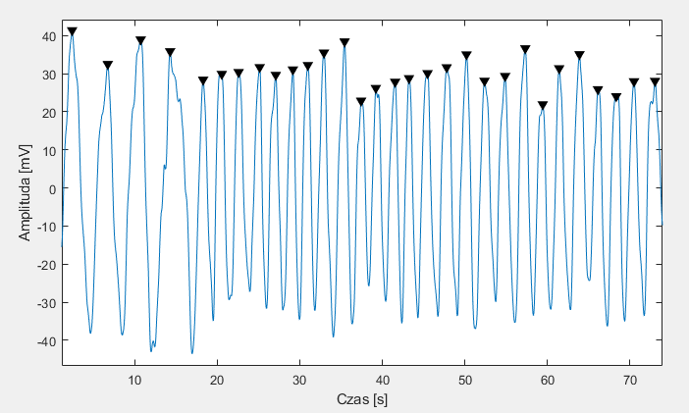
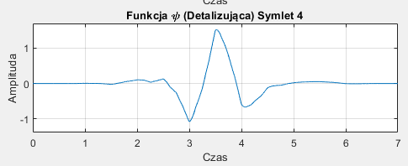
Schemat układów, stanowiska i opis techniczny
Kolejnym rejestrowanym biosygnałem był sygnał respiracji rejestrowany przy użyciu termistorowego czujnika przepływu powietrza własnej konstrukcji. Na jego podstawie wyznaczono takie parametry jak częstość oddechu.
Rys. 3 Końcowa konstrukcja stworzonego termistorowego czujnika przepływu powietrza
Rys. 5 Wykres sygnału respiracji po filtracji z wykrytymi i naniesionymi lokalnymi maksimami
Rys. 4 Zilustrowanie ogólnego kształtu detalu falki Symlet 4

Slide 7
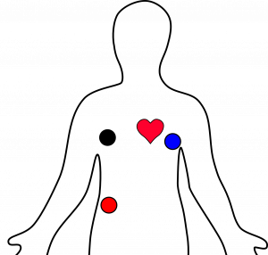
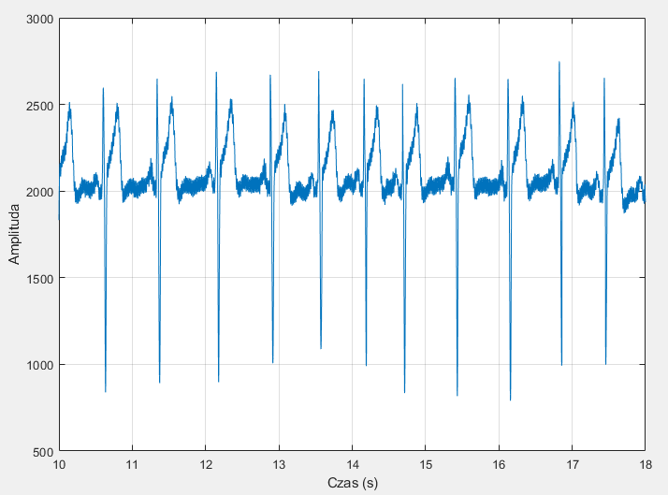
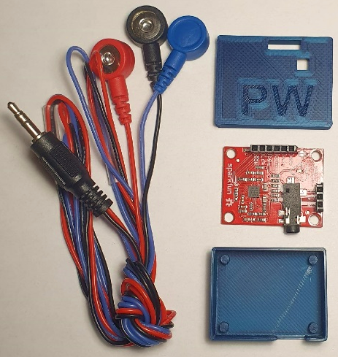
Schemat układów, stanowiska i opis techniczny
Ostatnim rejestrowanym biomarkerem był sygnał elektrokardiograficzny (EKG) będący odzwierciedleniem elektrycznej pracy serca. Po przeprowadzonej analizie dokonano ekstrakcji cech takich jak częstość rytmu serca oraz parametry dotyczące zmienności rytmu serca.
Rys. 6 Schemat podłączenia elektrod do ciała respondentów
Rys. 7 Wybrany moduł do akwizycji sygnału EKG wraz z elektrodami oraz własnoręcznie zaprojektowaną obudową
Rys. 8 Fragment zarejestrowanego przebiegu sygnału EKG

Slide 8
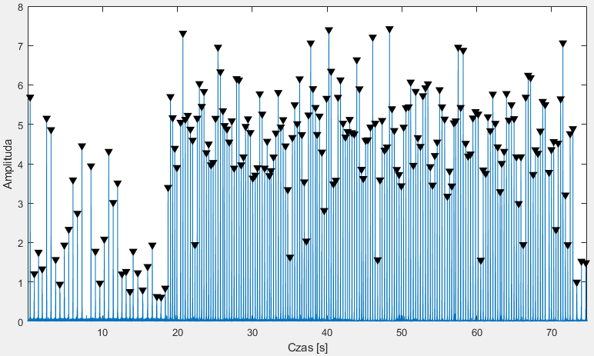
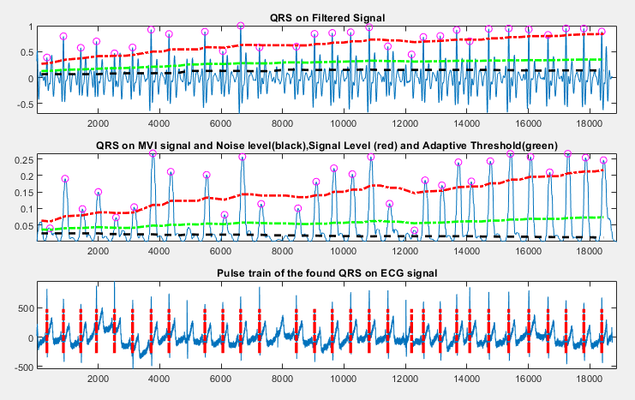
Schemat układów, stanowiska i opis techniczny
Na podstawie sygnału EKG częstość rytmu serca wyznaczona została jedną z dwóch metod zależności od poziomu szumów. Pierwsza metoda polegała na wyznaczeniu załamków QRS przy pomocy transformaty falkowej, natomiast druga za pomocą funkcji „pan_tompkin”.
Rys. 7 Zlokalizowane zespoły QRS przy użyciu transformaty falkowej
Rys. 8 Zlokalizowane zespoły QRS przy użyciu funkcji „pan_tompkin”

Slide 9
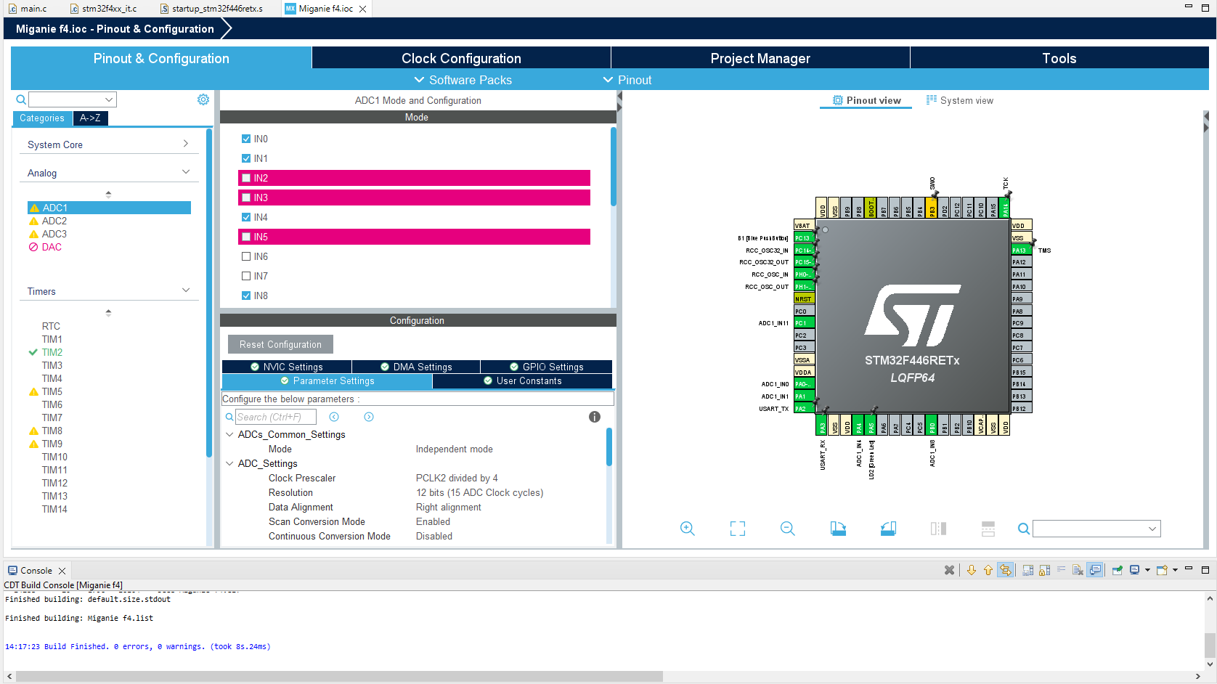
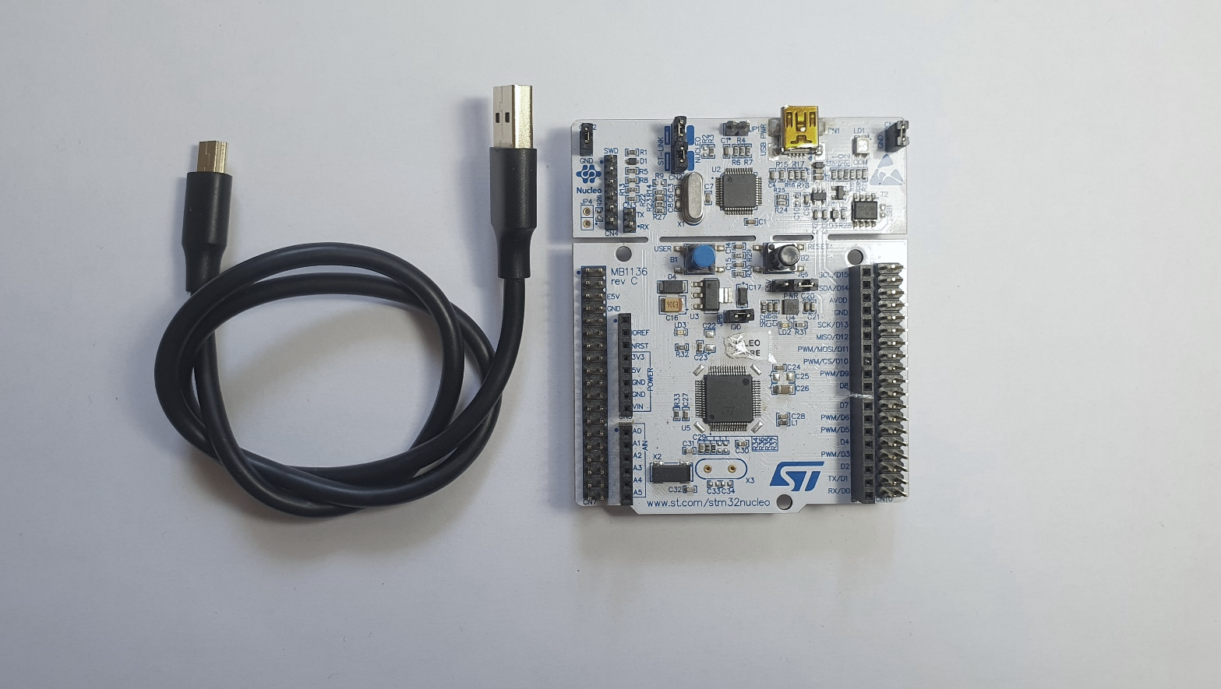
Schemat układów, stanowiska i opis techniczny
Aby dokonać akwizycji wybranych sygnałów postanowiono zaprogramować mikrokontroler STM32 Nucleo F446RE w środowisku STM32CubeIDE.
Rys. 9 Interaktywne okno konfiguracyjne programu STM32CubeIDE oraz widok wybranego mikrokontrolera STM32

Slide 10
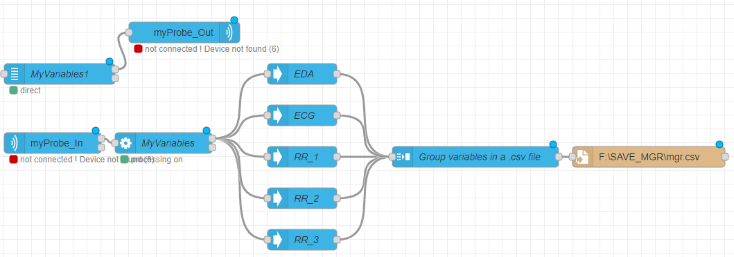
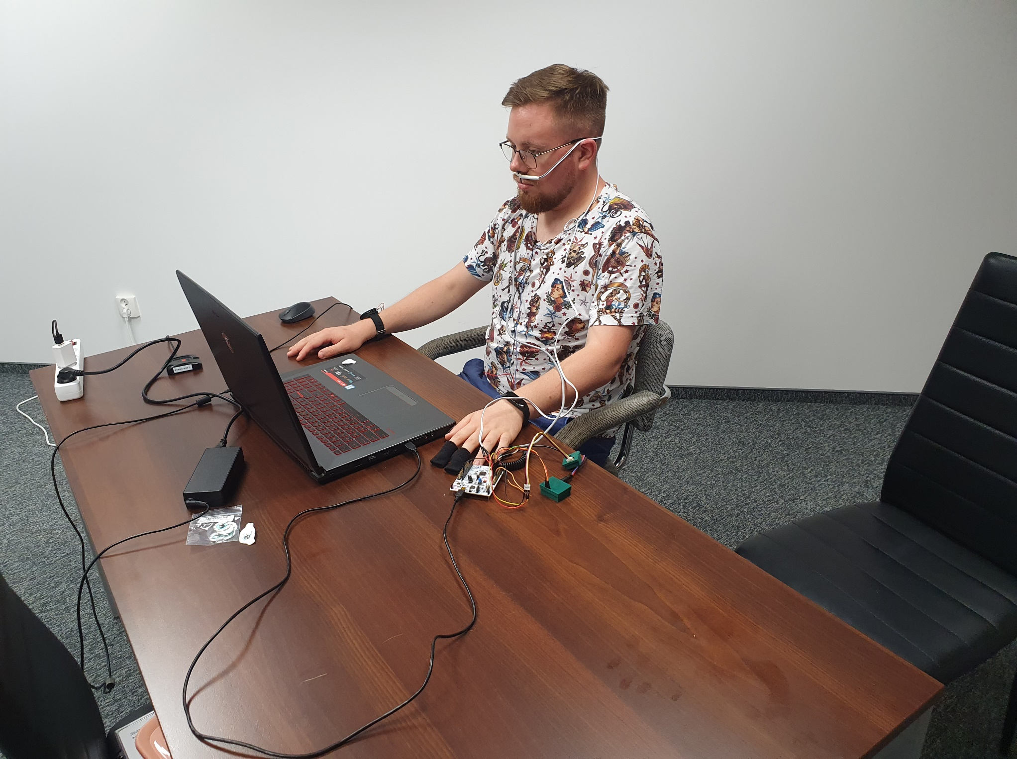
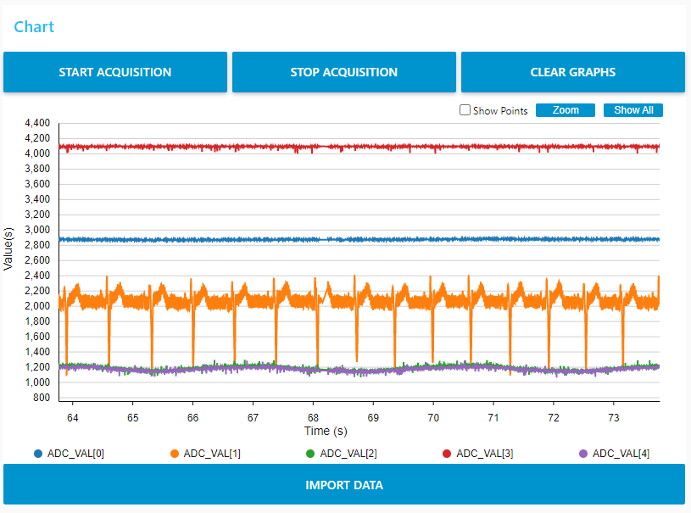
Schemat układów, stanowiska i opis techniczny
Po stworzeniu oprogramowania w programie STM32CubeMonitor dokonano akwizycji sygnałów na grupie badanych.
Rys. 10 Schemat blokowy w programie STM32CubeMonitor do zapisu i akwizycji sygnałów
Rys. 12 Respondent z założoną aparaturą pomiarową podczas przeprowadzania próbnego badania
Rys. 11 Wizualizacja rejestrowanych biosygnałów z aparatury pomiarowej podczas badania

Slide 11
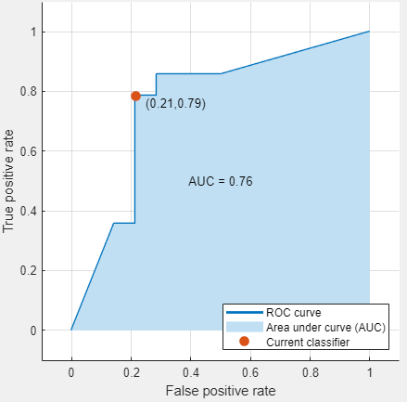
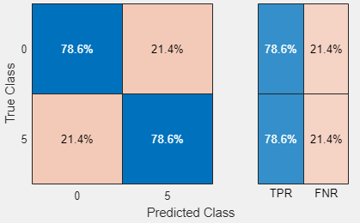
Wyniki badań
Następnie w oprogramowaniu MATLAB z pozyskanych sygnałów po filtracji wyekstrahowano cechy, które wraz z etykietami klas posłużyły jako dane uczące modeli klasyfikujących w aplikacji Classification Learner. W efekcie wyeksportowano nauczony optymalny model sieci neuronowej – Narrow Nural Netwrk.
Rys. 13 Współczynniki TPR i FNR dla wybranego modelu klasyfikacji
Rys. 14 Krzywa ROC wybranego modelu

Slide 12
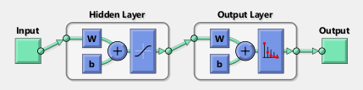
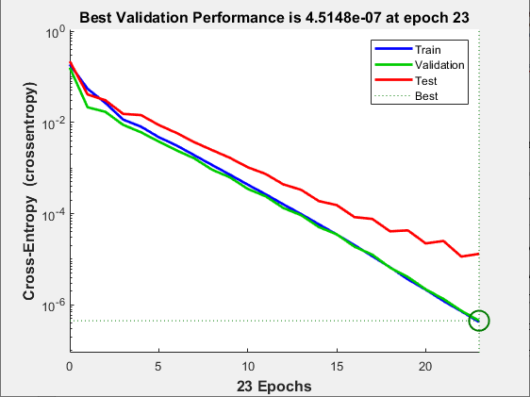
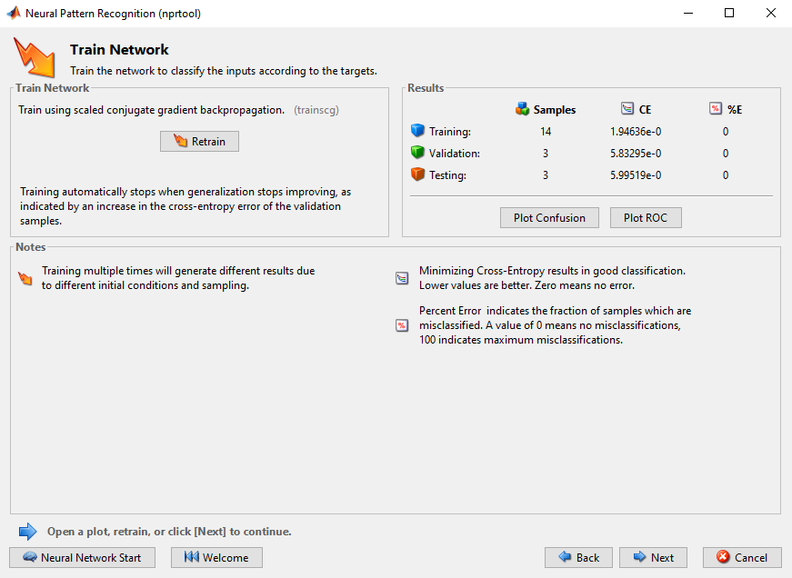
Wyniki badań
W celu stworzenia modelu możliwie maksymalnie dostosowanego do badanej osoby zdefiniowano klasyfikator, który nauczono większą ilością danych wyższej jakości, niż w przypadku poprzedniego modelu. Wyekstrahowane cechy poddano analizie w aplikacji Neural Net Pattern Recognition w oprogramowaniu MATLAB.
Rys. 15 Schemat blokowy wybranej sieci neuronowej
Rys. 17 Wykres wydajności wybranego modelu podczas uczenia
Rys. 16 Okno aplikacji Neural Net Pattern Recognition z wynikami treningu modelu sieci neuronowej

Slide 13
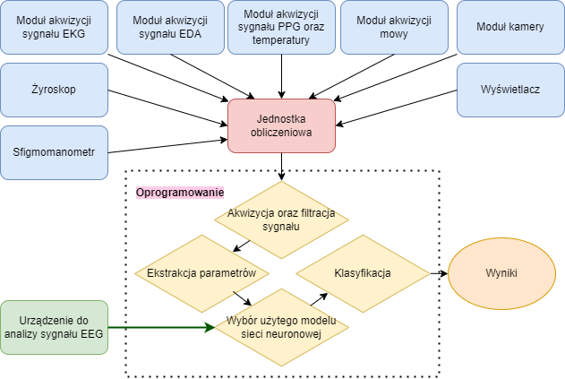
Wyniki badań
Na podstawie działań przeprowadzonych podczas tworzenia pracy i wyciągniętych wniosków postanowiono przedstawić koncepcję urządzenia, które będzie w stanie klasyfikować emocje wyrażane przez użytkownika, co ilustruje poniższy schemat blokowy.
Rys. 18 Zaproponowany schemat blokowy docelowego urządzenia

Slide 14
Podsumowanie i wnioski
W trakcie realizacji pracy zdefiniowano potencjalne deskryptory różnicujące stan emocjonalny. Należy jednak przeprowadzić dodatkowe badania z uwzględnieniem większej grupy badanych i ulepszoną aparaturą pomiarową oraz metodologią badań aby potwierdzić zauważone zależności.
Największą trudnością okazało się być napisanie oprogramowania na mikrokontroler STM32 aby dokonywał akwizycji na 5 kanałach z określoną częstotliwością próbkowania oraz przeprowadzenie w prawidłowy sposób badań na respondentach. Spowodowane było to dużymi wymaganiami odnośnie umiejętności programistycznych, znajomości architektury mikroprocesora oraz wymagało dużej umiejętności przewidywania potencjalnych zdarzeń i zagrożeń. Nie łatwym zadaniem okazała się być także filtracja zarejestrowanych sygnałów i ekstrakcja deskryptorów.
Zdobyta wiedza z zakresu medycyny, przetwarzania sygnałów, programowania mikrokontrolerów oraz sieci neuronowych bez wątpienia przyczyni się do dalszego rozwoju Autora w tych dziedzinach. Z pewnością przełoży się to na karierę zawodową Autora, z uwagi na wielkie zainteresowanie tą dziedziną elektroniki.

Slide 15
Dziękuję za uwagę

